Slide 1

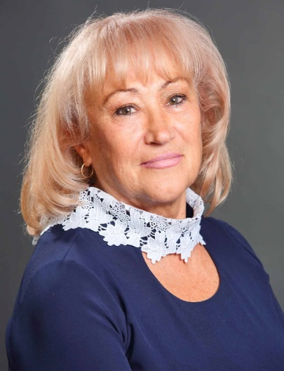
ІНФОРМАЦІЙНА ТРИБУНА
«Сучасні проблеми екологічного виховання дітей та шляхи їх подолання»
Дата проведення: 06 червня 2024 року
Початок: 13.30
Засідання міської школи молодого майстра «Творення»
(молоді вихователі : ІІІ-й рік роботи)
Спікер - консультант КУ «ЦПРПП ВМР»
Лариса Бондарчук

Slide 2



Slide 3

Екологічні проблеми
Серед сучасних глобальних світових проблем людства екологічні проблеми посідають найголовніше місце

Slide 4
Екологічні проблеми
На першому, найгіршому місці в рейтингу смертності від серцево-судинних захворювань, спричинених неправильним харчуванням, за відсотковим рівнем – Україна

Slide 5
Екологічні проблеми
1. Україна (38,2% від усіх смертей)
2. Білорусь (36,8%)
3. Грузія (34,4%)
4. Молдова (34,2%)
5. Узбекистан (32,2%)
6. Болгарія (32,2%)
7. Азербайджан (32,0%)
8. Туркменистан (31,9%)
9. Латвія (31,7%)
10. Литва (30,5%)

Slide 6

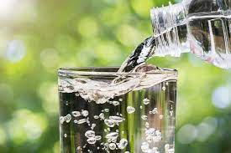
Екологічні проблеми
Українську питну воду визнали найгіршою у світі

Slide 7
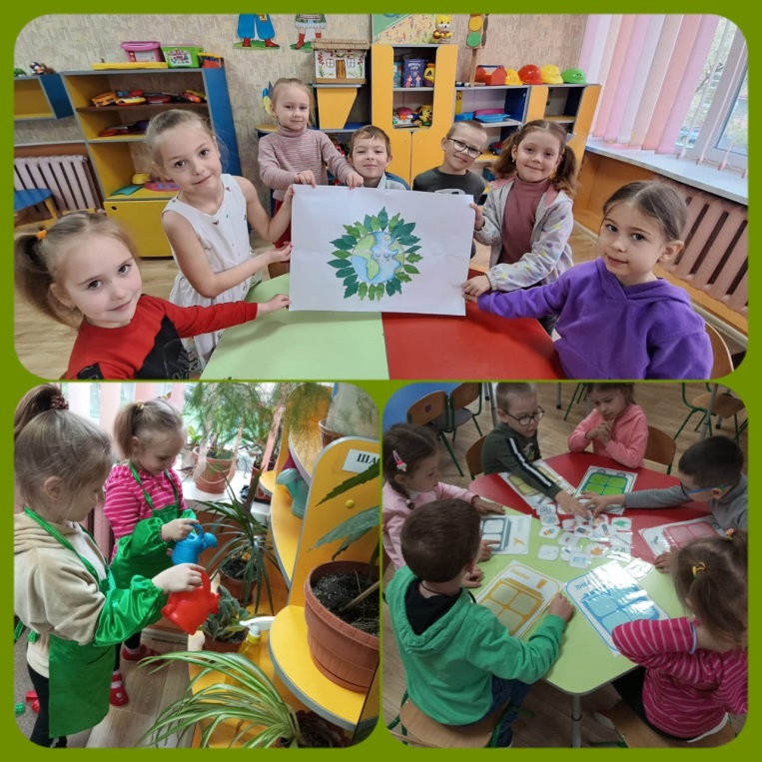
Формування екологічної свідомості дошкільника
у дітей закладаються підвалини інтелекту, структура мислення, а природна допитливість дітей та щирий інтерес до оточення створюють надзвичайно сприятливі умови для формування екологічної свідомості
Можливості, які надає дитячий садок

Slide 8

Ключове значення у формуванні природничо-екологічної компетентності дошкільника відіграє позиція і дії педагога
Як має діяти вихователь?

Slide 9

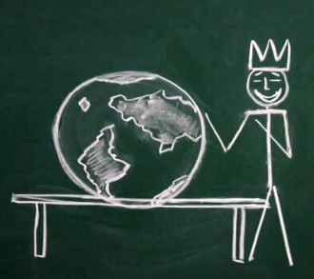
Позбутися стереотипів
«людина – цар природи»,
звички акцентувати увагу
на корисності/ шкідливості
рослин і тварин,
оцінювати
об’єкти природи як
«гарні» чи «негарні»

Slide 10
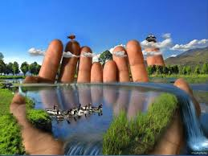
Термін «екологія» вперше був вжитий в 1866 році у Німеччині
Походить від грецьких слів «eikos», що означає дім, помешкання, місце перебування та «logos» – наука
ця наука виникла з часів творіння,
коли Господь дав людині доручення «оволодійте» та «пануйте»!

Slide 11

Той, хто на основі пізнання та відкриттів, глибоко розуміє потреби всього живого, буде добрим, люблячим та уважним господарем над всім творінням!

Slide 12

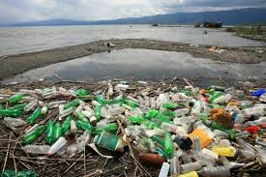
Але людина відвернулася від Бога і вирішила самостійно «приборкувати природу», використовувати її для своїх потреб, не вникаючи у будову екосистем

Slide 13


«Ми не можемо
чекати милостей від природи; взяти їх у неї наше завдання!»
Усвідомити:
допомога природі має бути орієнтована на потреби її об’єктів і ґрунтуватися на знанні їхніх біологічних особливостей. Тільки тоді можна не нашкодити довкіллю

Slide 14

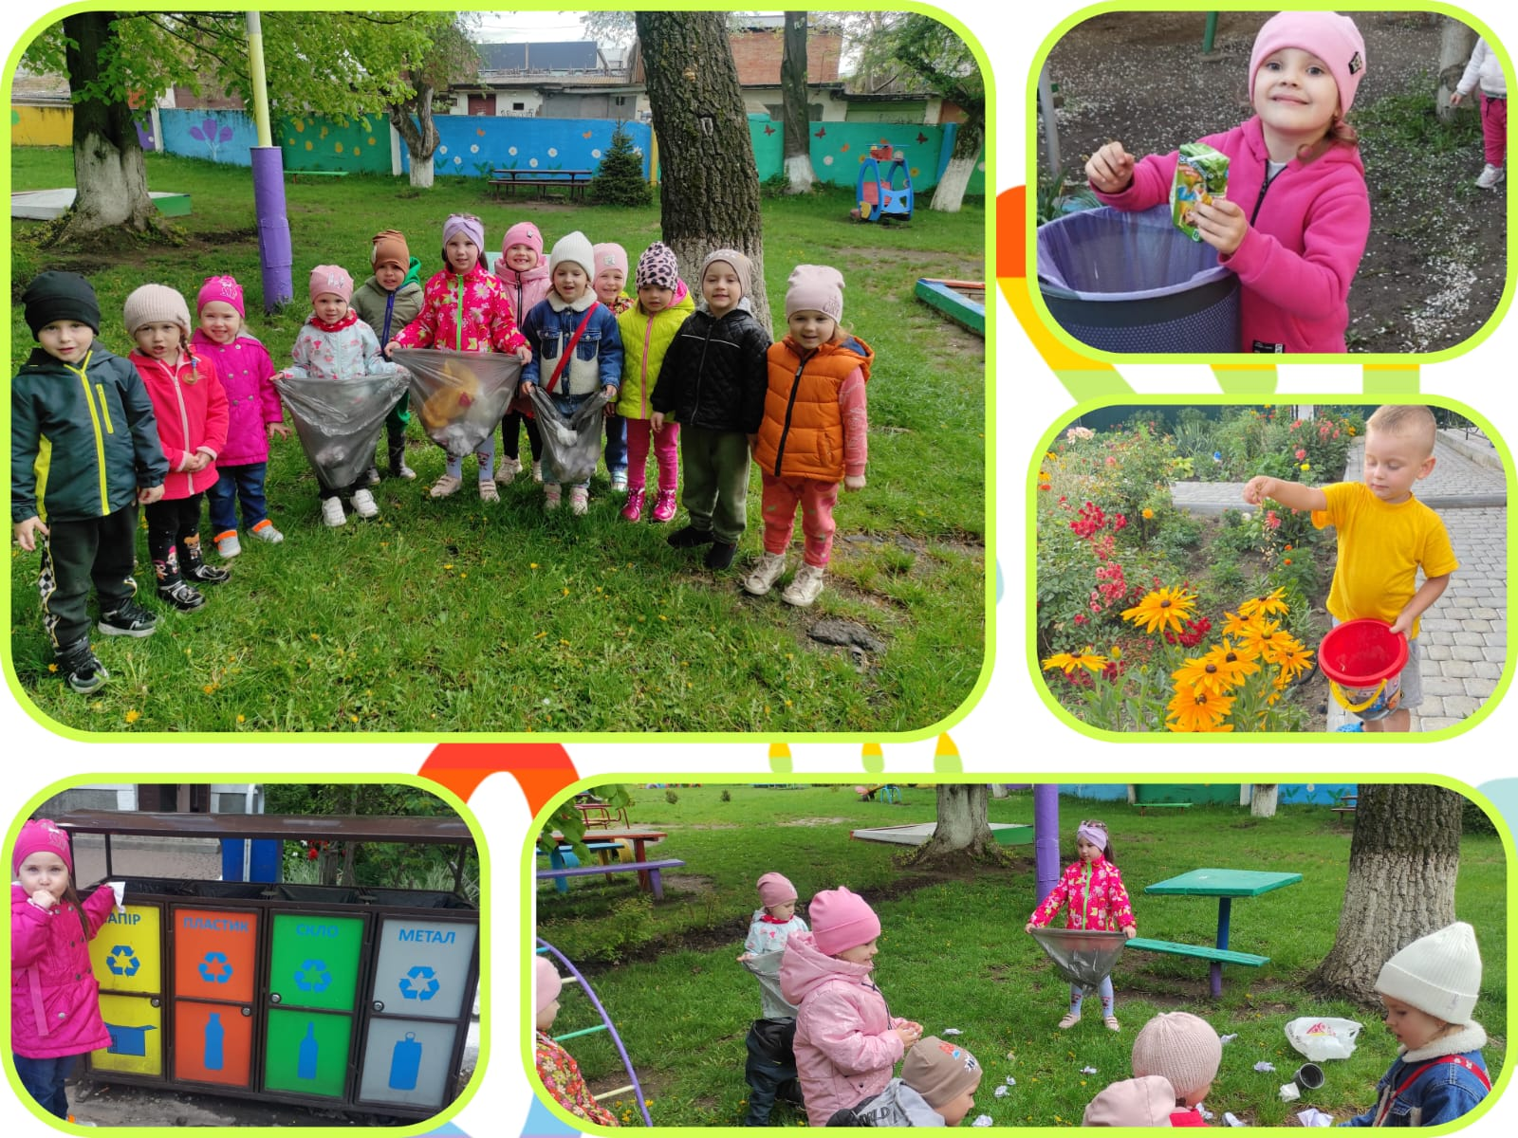
Бути прикладом ДЛЯ НАСЛІДУВАННЯ
стимулювати самостійність дітей у пізнанні природи, поважати їхнє право на помилку

Slide 15
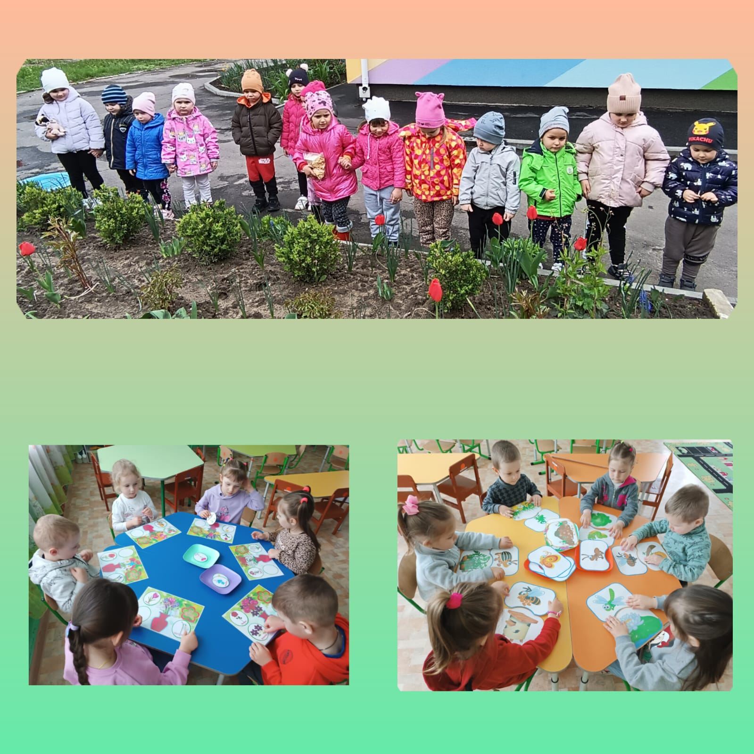
Віддавати перевагу наочним методам

Slide 16
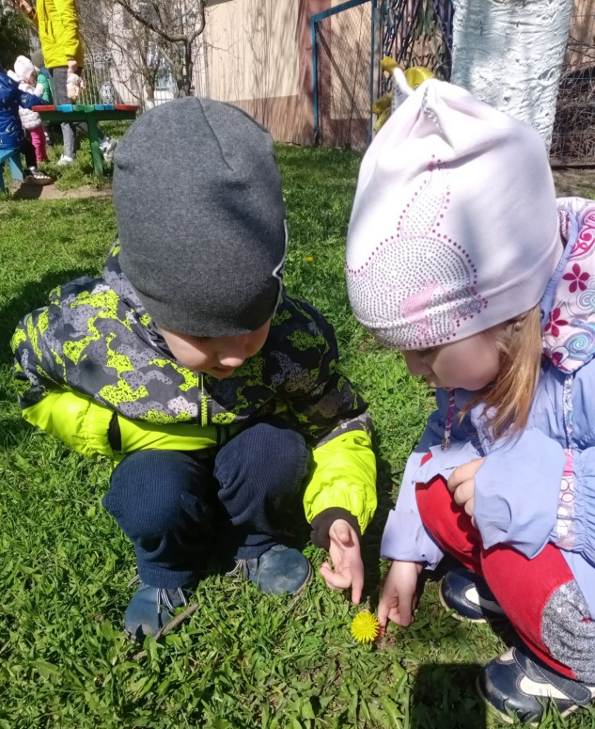
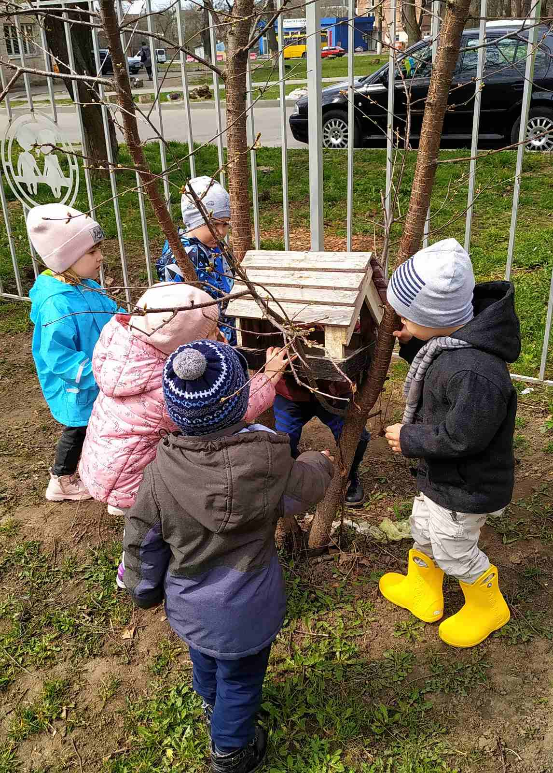
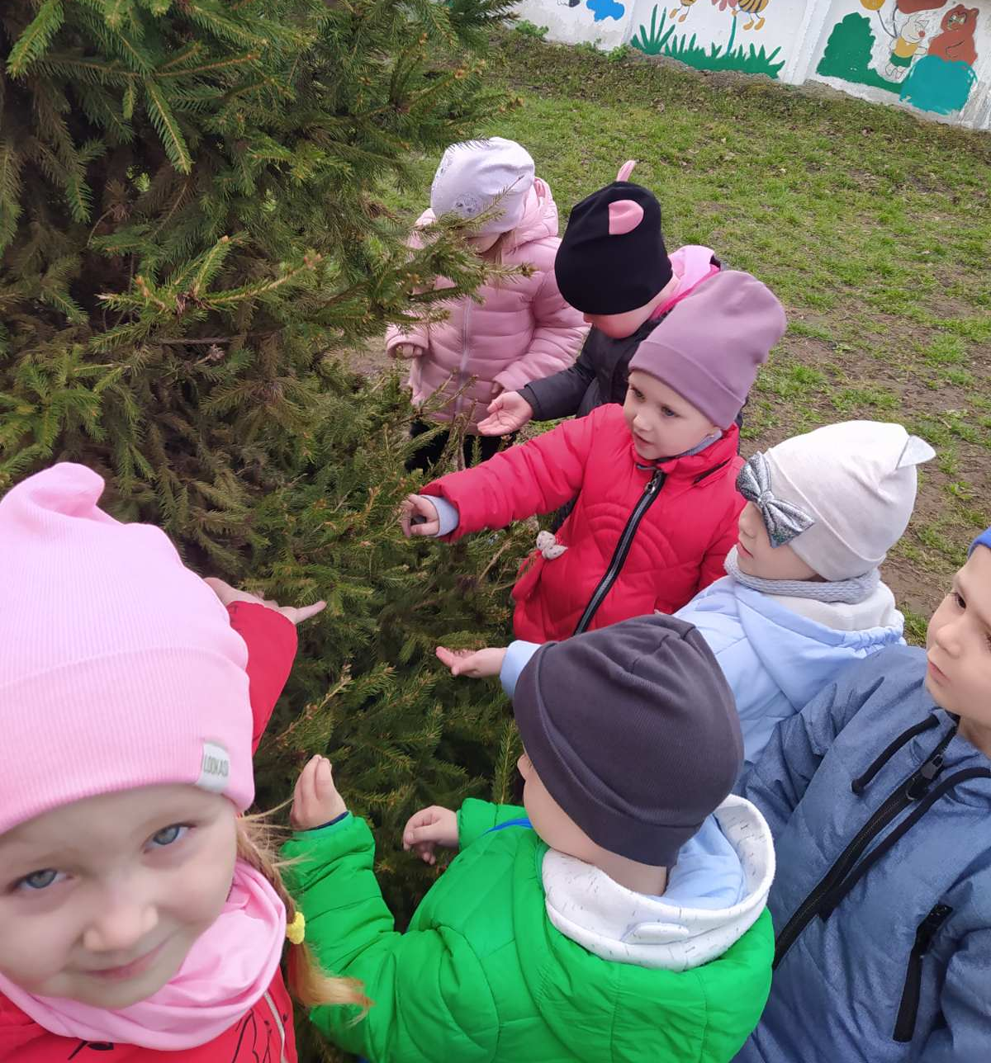
Надавати дітям свободу вибору

Slide 17
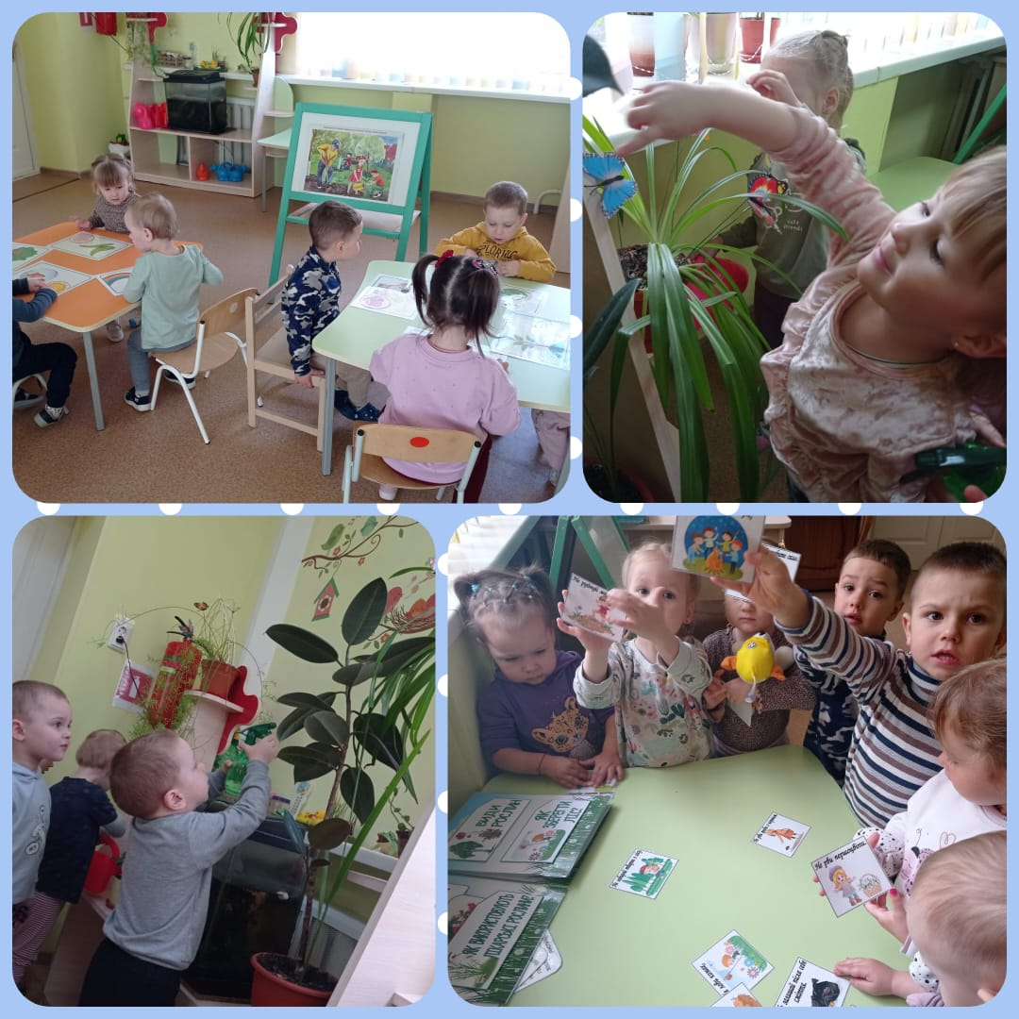
Формувати природничо-екологічну компетентність
З позиції комплексного, системного, діяльнісного, інтегрованого підходів

Slide 18
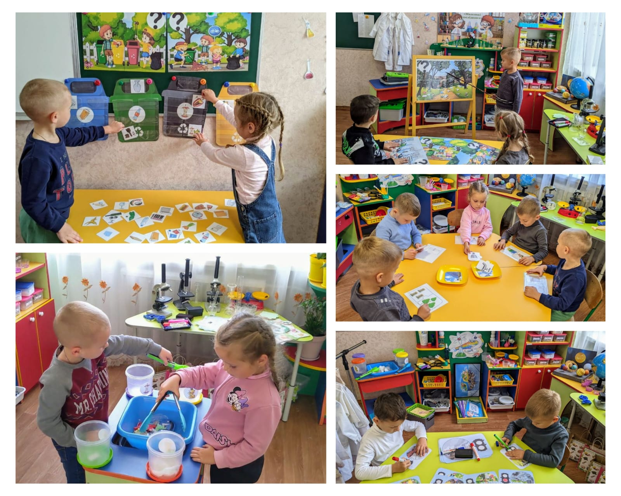
Не давати готові знання про природу
стимулювати бажання дітей здобути їх самостійно чи з незначною допомогою дорослого через різноманітні дослідницькі дії

Slide 19
Зробити батьків вихованців своїми партнерами
Залучення батьків у процес формування у дитини природничо-екологічної компетентності та навичок:
бесіди за круглим столом;
спільне дозвілля, свята, квк, вікторини;
участь батьків у виставках, оглядах-конкурсах;
залучення батьків до спільної з дітьми трудової діяльності на ділянці та в куточку природи;
випуск фотогазет, екологічних альбомів тощо.

Slide 20

Принципи освітньої діяльності
науковості
позитивізму
проблемності
системності
наочності
гуманності
послідовності
інтеграції
діяльності

Slide 21

Принцип науковості:
форми і методи освітньої роботи мають бути науково обґрунтованими
відповідати віку дітей
провідна діяльність дошкільника – ігрова

Slide 22

Принцип позитивізму
Дитина повинна мати альтернативу: якщо цього робити не слід, то що можна?
Навчання дітей на позитивних прикладах

Slide 23

➢ заборонні (не можна рвати квіти)
➢ дозвільні (квіти можна нюхати, милуватися ними, за жучками метеликами можна спостерігати)
➢ рекомендаційні (бажано розвішувати годівнички на дерева, підгодувати тварин взимку, обгородити мурашник тощо)
Доцільно використовувати настанови трьох видів:

Slide 24
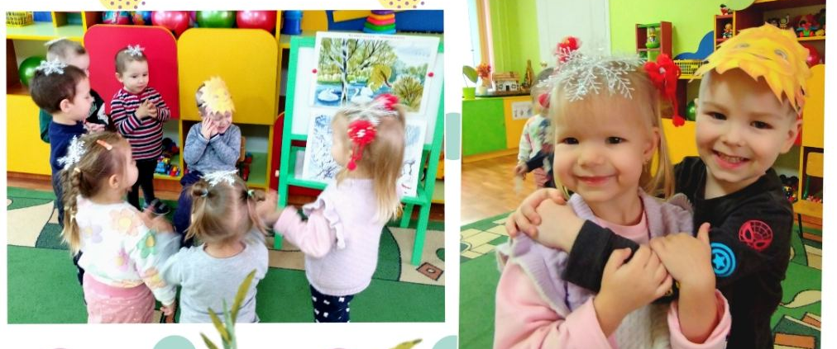

Пам’ятайте: завчити гасла і правила дошкільникам не складно, однак ефективність такого підходу нульова. Щоб дитина дотримувалась правил, вона має усвідомити їх значення й відчути наслідки їх недотримання на емоційному рівні.

Slide 25


Принцип проблемності
залучення педагогом дітей до розв’язання проблемних ситуацій;
проблемні ситуації можуть створюватись у процесі експериментальної діяльності, під час проведення дослідів, спостережень;
доречно створювати проблемні ситуації й у повсякденному житті;

Slide 26

Принцип системності
Кожна тема екологічного змісту розкривається через різні види діяльності дітей, відповідно до плану освітньої роботи.
Беруться до уваги логіка організації кожної з форм роботи, можливості дошкільників, пора року, добираються відповідні методи.
Системність проявляється і в організації роботи з батьками, в одночасній реалізації всіх основних компонентів системи екологічної освіти.

Slide 27

Принцип інтеграції
Інтегрований підхід є стрижневим і відображає реалізацію ідей взаємозв'язку екологічного виховання не лише з природним довкіллям, а й з іншими розділами програми
Інтегрований підхід до використання різних видів дитячої діяльності дає можливість формувати природничо-екологічну компетентність дошкільників комплексно і системно.

Slide 28

Принцип наочності
Принцип наочності базується на тому, що в дітей переважає наочно-образне і наочно-дійове мислення
для розв'язання цілей і завдань екологічної освіти педагог вибирає об'єкти та процеси, доступні розумінню й осягненню дитиною певного віку, які вона може спостерігати безпосередньо у своєму оточенні
використання в роботі з дітьми наочного матеріалу: ілюстрацій, посібників, відеоматеріалів, презентацій, картин, плакатів, моделей, макетів тощо

Slide 29
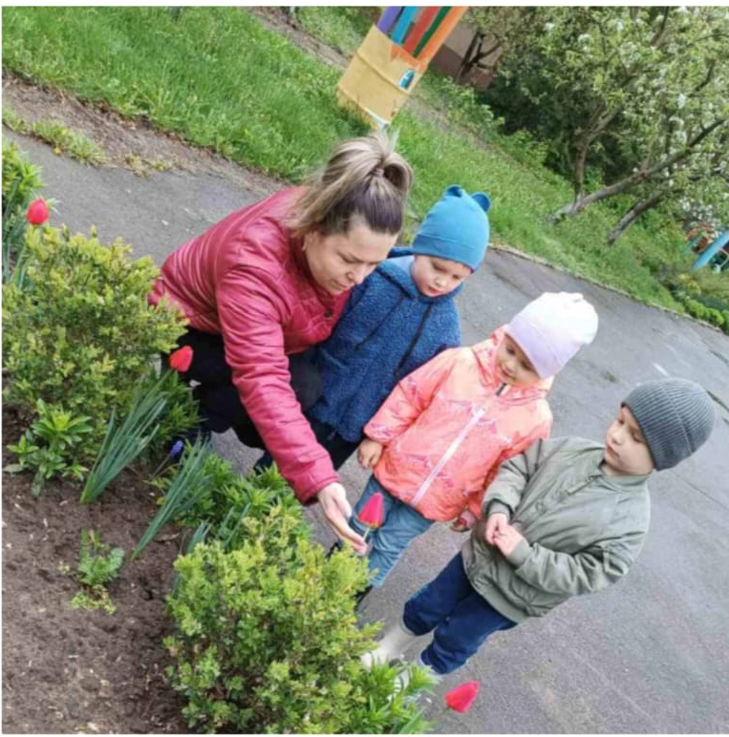
Принцип гуманізму
Проявляється у виборі вихователями гуманістичної моделі освіти, яка передбачає перехід від авторитарного навчання і виховання до особистісно оpiєнтованого, до педагогіки співробітництва дорослого і дитини, діалогову форму навчання

Slide 30

Принцип послідовності
пов'язаний із принципами системності та проблемності
заняття екологічного спрямування слід проводити в певній послідовності, яка відображає логіку вивчення тем
подача інформації – від простої до складної

Slide 31

Принцип безпечності
Природні об'єкти не повинні страждати в процесі спостережень та дослідів
Форми і методи роботи, які використовує вихователь, мають бути безпечними для малят
Практична діяльність дошкільнят має виключати потенційно небезпечні для них території та об'єкти

Slide 32
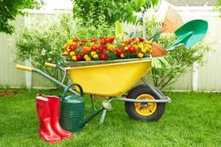
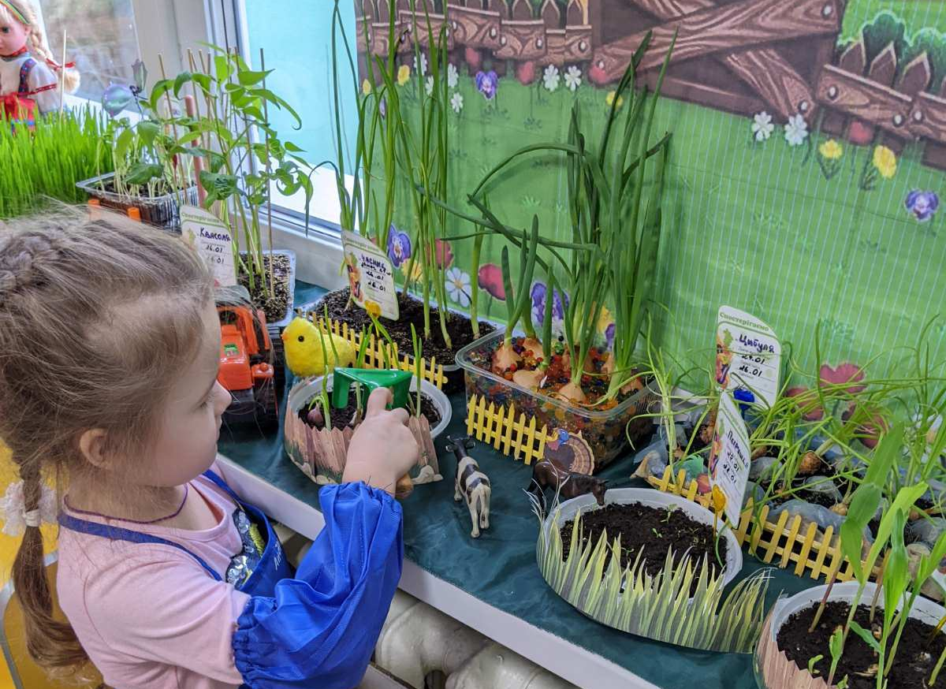
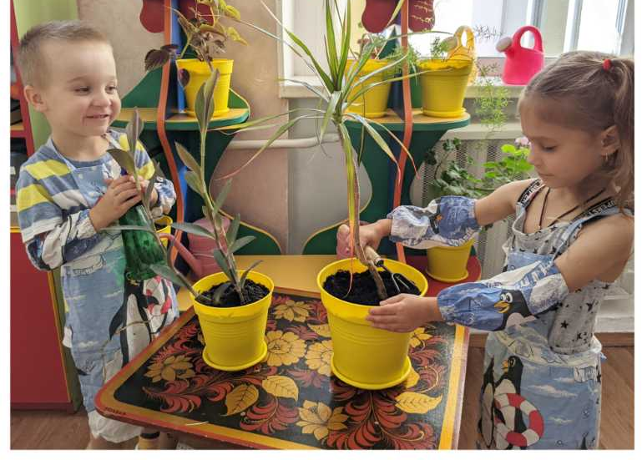
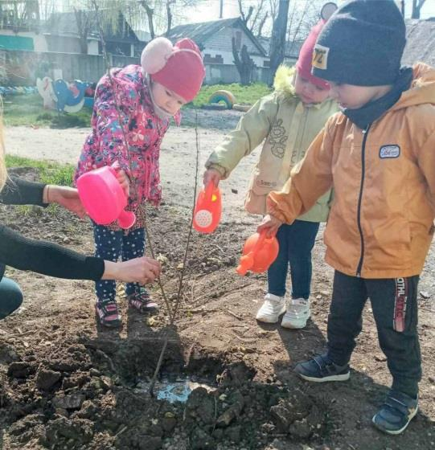
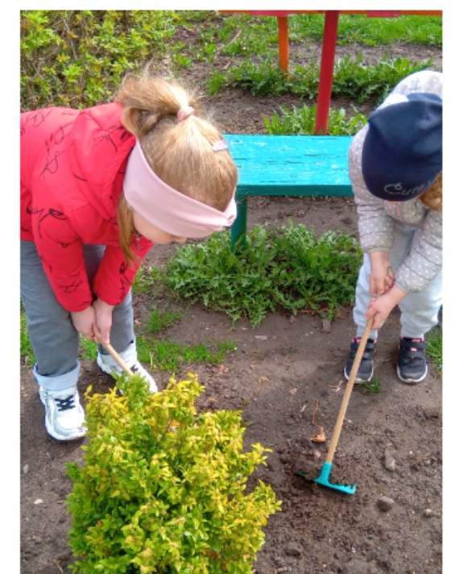
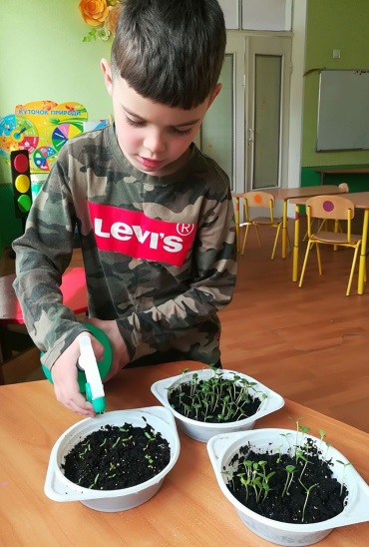
Принцип діяльності

Slide 33
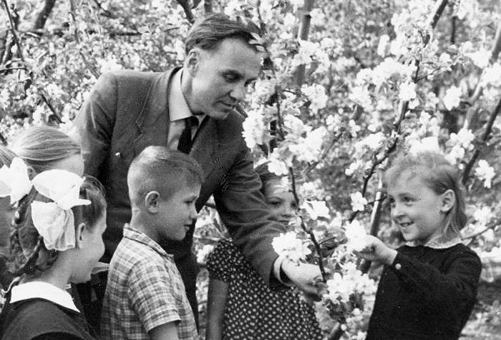
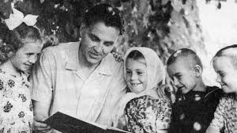
Педагогічна спадщина видатного українського педагога Василя Сухомлинського
Великий педагог вважав, що самих екологічних знань з охорони навколишнього середовища, якщо вони не втілюються на практиці, недостатньо. Для повноцінного розвитку потрібне живе спілкування з природою. Тому більшість занять бажано проводить на свіжому повітрі.
«...спостереження мають осмислюватися і запам'ятовуватися…»
В.О. Сухомлинський

Slide 34




Педагогічна спадщина видатного українського педагога В.О. Сухомлинського
Оповідання В.О. Сухомлинського, які допоможуть зачепити струни душі кожної дитини:
«Що найтяжче журавлям?»;
«Як Марійка поливала дерева»;
«Зайчик і Горобина»;
«Які вони бідні»;
«Як визволити джмеля?»;
«Покинуте кошеня»;
«Дуб»;
«Ранковий вітерець»;
«Конвалія»;
«Золоті стрічки» та інші.

Slide 35

«Природа стає виховним могутнім фактором лише тоді, коли маленька людина після трьох – чотирьох років навчання з подивом приходить до думки: світ навколо мене став багатшим, красивішим і ця зміна світу – моя праця, це я».
Сухомлинський В.О.

Slide 36


Slide 37

Список використаних джерел:
Вихователь-методист, № 3, 2023 року. Аналізуємо освітній процес: природничо-екологічний напрям.
2. Дошкільне виховання, № 6, 2021 року. Дитина в природному довкіллі.
3. Дошкільне виховання, № 2, 2020 року. Збережемо планету для
майбутніх поколінь.

